Slide 1

jpegTransformerApp
Metodi del Calcolo Scientifico
A.A. 2022/2023 - Progetto 2
Gabriele Lecchi – 852134
Lorenzo Titta - 852107

Slide 2
Idea e Struttura – Prima parte
Ricerca libreria dct2 fft
Sviluppo algoritmo dct2
Confronto e conclusioni
Esecuzione metodi

Slide 3
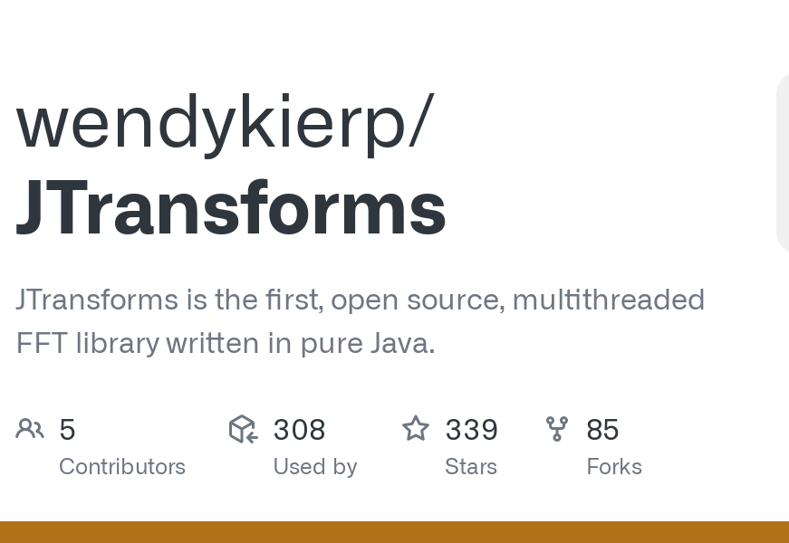
Libreria DCT2 FFT
La libreria scelta per l’algoritmo dct2 (FFT) si chiama JTransform, è una libreria openSource di Java che permette l’utilizzo del metodo descritto su matrici reali.

Slide 4
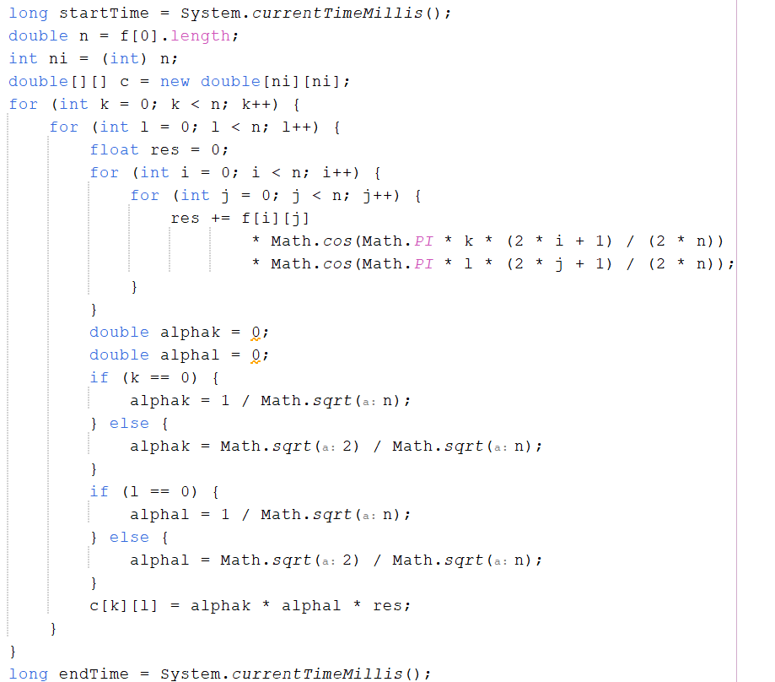
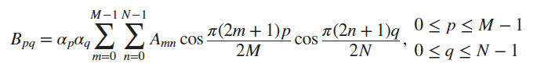
Algoritmo DCT2
La Trasformata Discreta del Coseno (DCT2) è una trasformata molto simile alla DFT che tratta numeri reali e il suo scopo è di garantire la compressione spaziale.

Slide 5
Conclusioni prima parte

Slide 6
Seconda parte
E’ stato utilizzato l’algoritmo dct2 per implementare la compressione di file bitmap (.bmp) in linea alla compressione jpeg. E’ stata sviluppata un interfaccia grafica che permette la compressione tramite parametri di dimensione di blocco e taglio della frequenza inseriti dall’utente.
La libreria utilizzata per la risoluzione del metodo è la stessa usata nella prima parte, ovvero Jtransform.

Slide 7
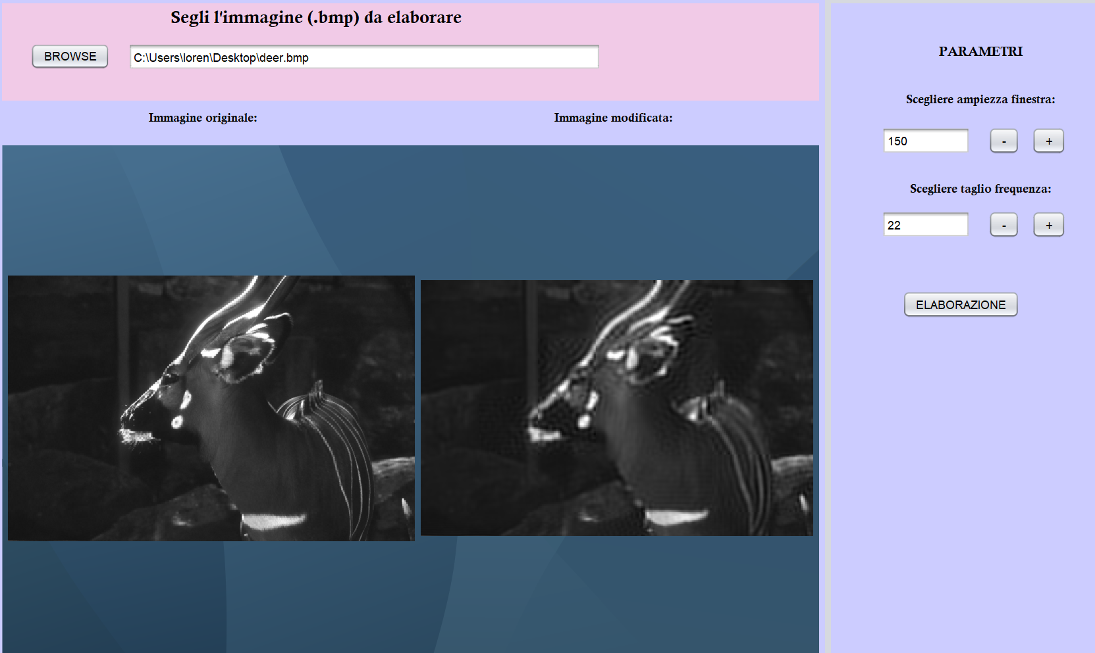
Interfaccia Grafica

Slide 8
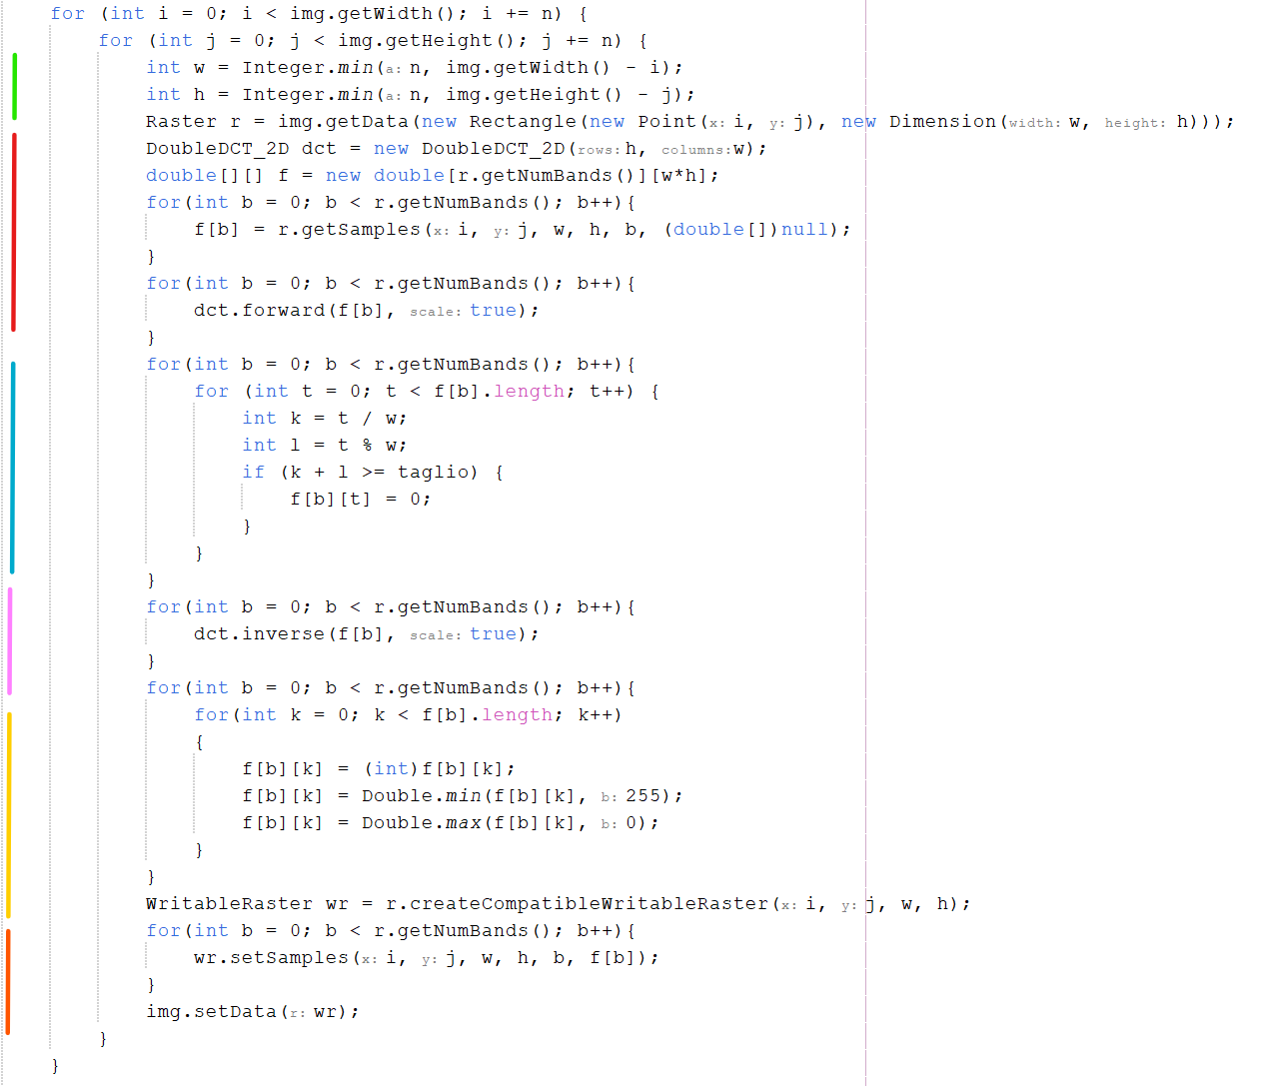
Codice
In questa parte di codice è rappresentata la struttura della divisione in blocchi della matrice e l’applicazione del taglio.

Slide 9
FINE
Ringraziamo per l’attenzione

